Slide 1
PROYECTO ILN
ChatBot con DialogFlow

Slide 2
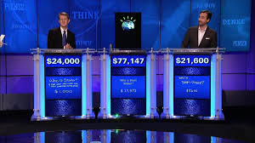

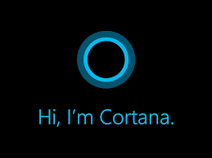
¿Qué es un chatBot?
“Un chatbot es un programa que interactúa con un humano a través de un chat y simula ser un humano”

Slide 3

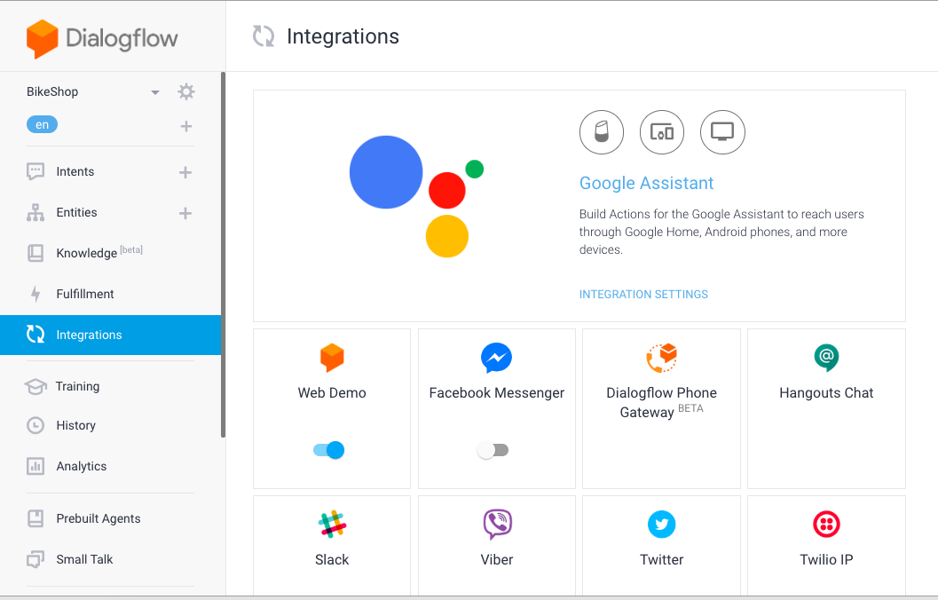
DialogFlow

Slide 4
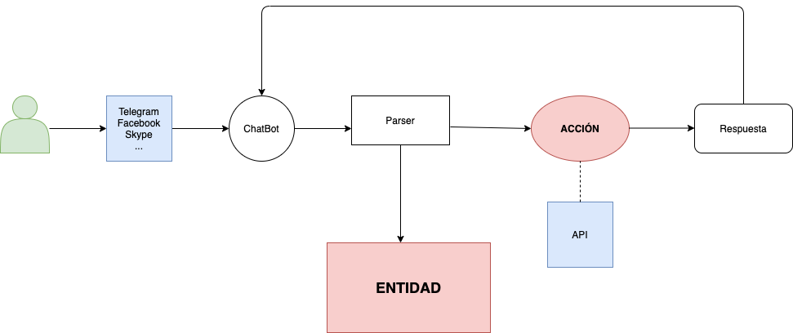
Anatomía de un chatBot

Slide 5
ACCIONES
El campo de acción es un campo de conveniencia sencillo que ayuda a ejecutar la lógica en nuestro servicio.
Se puede configurar este campo con cualquier texto que queramos.
Cuando un intent coincide con el entorno de ejecución, Dialogflow proporciona el valor de acción a tu solicitud de webhook de entregas o la respuesta de interacción de la API. Se puede utilizar para activar una lógica en particular en nuestro servicio.
Notes:
https://cloud.google.com/dialogflow/docs/intents-actions-parameters?hl=es-419

Slide 6
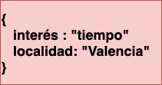
ENTIDADES
Cada parámetro de intent pertenece a un tipo, el cual se denomina tipo de entidad. Esto determina de forma exacta cómo se extraen los datos de una expresión de usuario final.
DialogFlow proporciona entidades del sistema predefinidas que pueden detectar coincidencias con muchos tipos comunes de datos. (En este proyecto haremos aprovecharemos estos tipos de datos predefinidos).
Ejemplo:

Slide 7
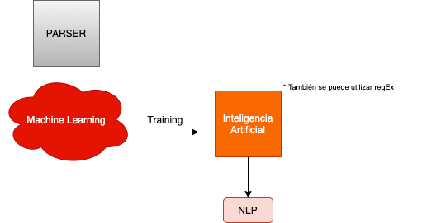
Inteligencia Artificial: NLP

Slide 8
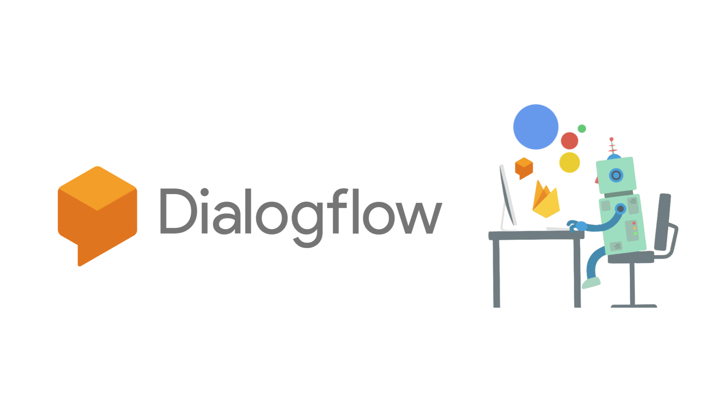


Demo DialogFlow + Telegram

Slide 9
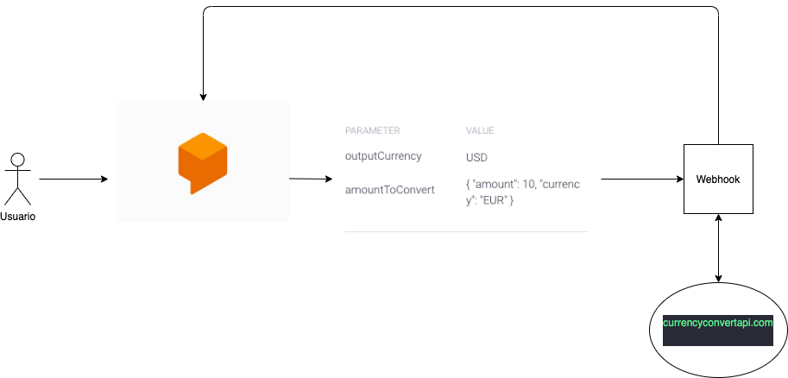
Funcionamiento del webhook con una API

Slide 10


